Slide 1


Φαρμακευτική Πολιτική και Φαρμακο-οικονομία
Market Access – Πρόσβαση στην Αγορά
Πρόγραμμα Μεταπτυχιακών Σπουδών (ΔΠΜΣ)
«Οργάνωση και Διοίκηση Υπηρεσιών Υγείας-Πληροφορική της Υγείας»
Μαρία Καθαράκη
Επίκουρη Καθηγήτρια, ΕΚΠΑ
mkatharaki@nurs.uoa.gr
Εργαστήριο Οργάνωσης &
Αξιολόγησης Υπηρεσιών Υγείας

Slide 2
Η Αγορά του Φαρμάκου είναι πλήρως ρυθμισμένη καθώς ελέγχονται:
Η Κυκλοφορία
Η Tιμή και η τιμολογιακή πολιτική
Η Διανομή
Η Αποζημίωση/πρόσβαση
Η Χρηματοδότηση
Η Δαπάνη
Η Ορθή Χρήση
Αδειοδότηση
Τιμολόγηση
(pricing)
Αποζημίωση
(reimbursement)
Πρόσβαση Ασθενή
(patient access)
Ανάδειξη αξίας
(value demonstration)

Slide 3
Market Access – Πρόσβαση στην Αγορά
Η Πρόσβαση στην Αγορά (Market Access) αναφέρεται στις διαδικασίες and στρατηγικές που διασφαλίζουν την πρόσβαση των φαρμακευτικών προϊόντων στους ασθενείς μέσω αξιολόγησης, τιμολόγησης και αποζημίωσης (European Directorate for the Quality of Medicines & HealthCare, 2014).
Εξασφαλίζει ότι καινοτόμες θεραπείες και φάρμακα θα φτάσουν στους ασθενείς με βιώσιμο τρόπο, συμβάλλοντας στην αποτελεσματικότητα του συστήματος υγείας και στην οικονομική βιωσιμότητα (Kremer et al., 2017).
  H στρατηγική πρόσβασης στην αγορά είναι ένα ολοκληρωμένο σχέδιο που επιτρέπει σε μια φαρμακευτική εταιρεία να διασφαλίσει ότι το προϊόν της είναι διαθέσιμο στους ασθενείς και μπορεί να αποζημιωθεί στο πλαίσιο των συστημάτων υγειονομικής περίθαλψης διαφόρων χωρών.
Αδειοδότηση
Τιμολόγηση
(pricing)
Αποζημίωση
(reimbursement)
Πρόσβαση Ασθενή
(patient access)
Ανάδειξη αξίας
(value demonstration)

Slide 4
Βασικά Συστατικά της Διαδικασίας Market Access
Αξιολόγηση Τεχνολογιών Υγείας (HTA):
Αξιολογεί την αποδοτικότητα και το κόστος-ωφέλεια ενός προϊόντος (Drummond et al., 2015).
Τιμολόγηση και Διαπραγμάτευση:
Καθορίζουν την τιμή και την αποζημίωση, επηρεάζοντας την πρόσβαση (OECD, 2018).
Κανονιστική Συμμόρφωση:
Προϊόντα πρέπει να πληρούν την εθνική και ευρωπαϊκή νομοθεσία (EMA, 2020).
  Η στρατηγική πρόσβασης στην αγορά περιλαμβάνει την κατανόηση και την αντιμετώπιση των διαφόρων εμποδίων που ενδέχεται να εμποδίζουν την πρόσβαση ενός φαρμάκου στην αγορά, όπως οι κανονιστικοί περιορισμοί, τα ζητήματα τιμολόγησης και οι αξιολογήσεις της τεχνολογίας υγείας

Slide 5
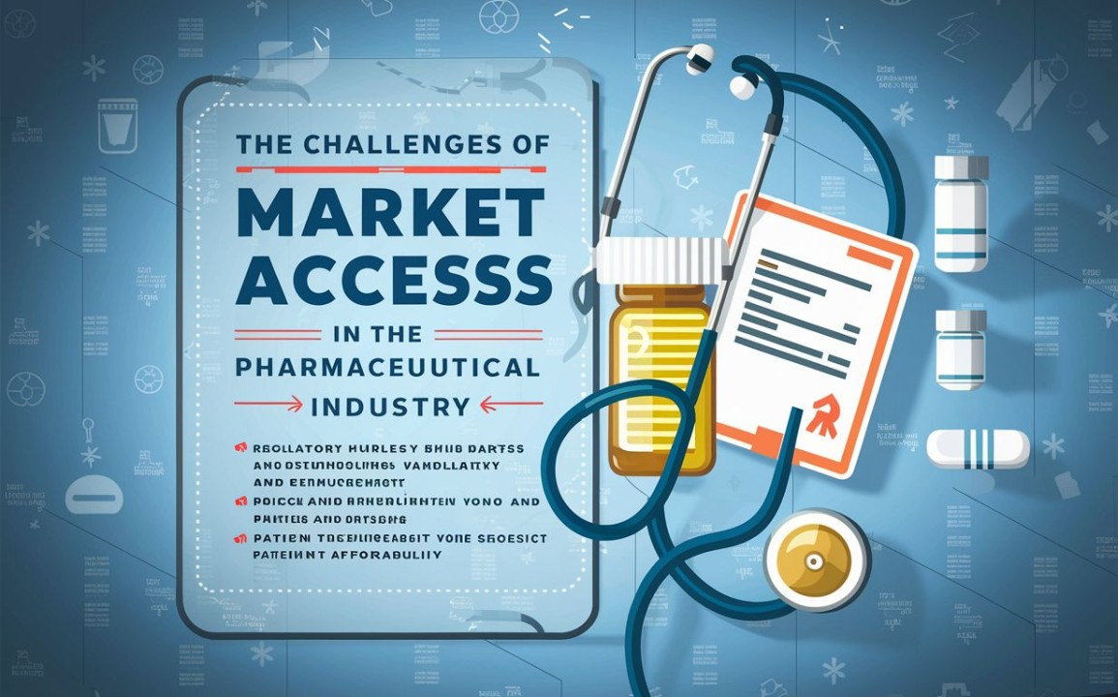
Προκλήσεις και Ευκαιρίες στον Τομέα του Market Access
Προκλήσεις:
  Υψηλό κόστος και αβεβαιότητα για καινοτόμα φάρμακα (Garrison et al., 2017).
  Πολυπλοκότητα κανονισμών και διαδικασιών ανά χώρα (Kaitin & DiMasi, 2016).
Ευκαιρίες:
  Πρωτοποριακές τεχνολογίες και εξατομικευμένη ιατρική (Kowalski et al., 2018).
  Συνεργασία δημόσιου και ιδιωτικού τομέα για βελτίωση της πρόσβασης (WHO, 2019).

Slide 6
Κύριοι Παράγοντες που Επηρεάζουν το Market Access
Κόστος και Προϋπολογισμός:
Η διαθεσιμότητα πόρων και το οικονομικό πλαίσιο του συστήματος υγείας (Munas, 2020).
Αξιολόγηση Τεχνολογιών Υγείας (HTA):
Ο ρόλος της HTA στην λήψη αποφάσεων σχετικά με την αποζημίωση (Levesque et al., 2013).
Ανάγκες των Ασθενών:
Προτεραιότητες και προτιμήσεις, ειδικά για χρόνιες ή σπάνιες ασθένειες (WHO, 2021).
Νομοθεσία και Πολιτικές:
Η νομοθετική πλατφόρμα που καθοδηγεί τη διαδικασία πρόσβασης (EU, 2022).

Slide 7
Επιχειρησιακά Βήματα για Επιτυχημένο Market Access
Ανάλυση της αγοράς και ανταγωνισμού:
Κατανόηση του περιβάλλοντος και των απαιτήσεων (Fitzgerald & McCarthy, 2014).
Ανάπτυξη στρατηγικής αποζημίωσης:
Συνεργασία με φορείς υγείας και ασφαλιστικούς οργανισμούς (Eldh et al., 2018).
Ενίσχυση και προετοιμασία για την αξιολόγηση HTA:
Παροχή δεδομένων Κλινικής και Οικονομικής αξιολόγησης (Briggs et al., 2015).
Επικοινωνία και Εκπαίδευση:
Ενημέρωση φορέων και ασθενών για τα οφέλη του προϊόντος (Hoffmann & Schwartz, 2020).

